Slide 1
Оренбургский государственный медицинский университет
Регуляция водно-электролитного Обмена.
Обмен кальция и фосфора

Slide 2
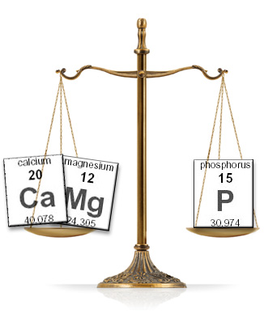
План
Регуляция объема циркулирующей жидкости и осмотического давления
Функции кальция и фосфора
Регуляция обмена кальция и фосфора
Патология обмена кальция и фосфора

Slide 3
Важнейшие параметры водно-солевого гомеостаза
осмотическое давление,
рН
объем внутриклеточной и внеклеточной жидкости.
Основные гормоны, с помощью которых осуществляется регуляция водно-солевого баланса:
система ангиотензина,
альдостерон, вазопрессин,
натрийуретический гормон.

Slide 4
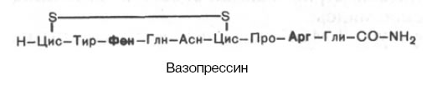
Вазопрессин (антидиуретический гормон)
Стимулы:
повышение концентрации ионов Nа⁺,
увеличение осмотического давления крови,
снижение ОЦК (гиповолемия),
стресс,
боль,
рвота,
лекарства (морфин, эфир, гистамин, барбитураты, простагландины группы Е2 (ПГ Е2)

Slide 5
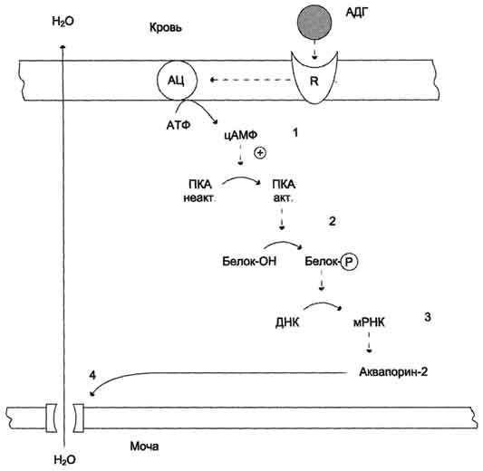
Биологическое действие АДГ в клетках почечных канальцев. 1 - АДГ связывается с мембранным рецептором V2, вызывая активацию аденилатциклазы (АЦ) и образование цАМФ; 2 - цАМФ активирует протеинкиназу, фосфорилирующую белки; 3 - фосфорилированные белки индуцируют транскрипцию гена белка аквапорина; 4 - аквапорин встраивается в мембрану клетки почечного канальца.

Slide 6
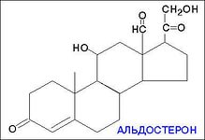
Альдостерон
.
Главный регулятор гомеостаза К⁺ и важнейший регулятор объёма внеклеточной жидкости. Секреция осуществляется под влиянием АТ 2. Транспортируется альбуминами. Органы-мишени: почки, кишечник, потовые и слюнные железы. Механизм действия - цитозольный, рецепторы в ядре и митохондриях.

Slide 7
Метаболические эффекты:
Увеличивает реабсорбцию натрия в клетках почечных канальцев за счёт увеличения синтеза Na ⁺ транспортных белков и увеличения количества натриевых каналов. Одновременно вслед за Na ⁺пассивной диффузией возвращается Cl⁻, а за ним вода, Увеличивается ОЦК.
Увеличивается экскреция К⁺ за счёт увеличения синтеза К+ транспортных белков
Одновременно с калием экскретируются протоны Н+
Альдостерон повышает синтез К+/ Na ⁺АТФ-азы
Повышает количество и активность митохондриальных ферментов (ЦТЭ) и таким образом увеличивает выработку энергии для работы К⁺/ Na ⁺АТФ-азы
Понижает артериальное давление за счёт увеличения чувствительности клеток к вазоактивным веществам
Альдостерон влияет на процессы трансмембранного переноса путём изменения активности мембранных ферментов: фосфолипазы, ацилтрансферазы.

Slide 8
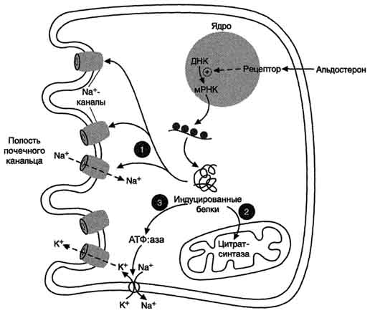
Механизм действия альдостерона. Альдостерон, взаимодействуя с внутриклеточными рецепторами и стимулируя синтез белков: 1 - увеличивает реабсорбцию Na⁺ из мочи; 2 - индуцирует синтез ферментов ЦТК, активность которых обеспечивает продукцию АТФ; 3 - активирует Nа⁺,К⁺,-АТФ-азу, которая поддерживает низкую внутриклеточную концентрацию ионов натрия и высокую концентрацию ионов калия.

Slide 9
Роль ренин-ангиотензин-альдостерон системы
в регуляции водно-солевого обмена
Ренин
Ангиотензиноген (400 а/к)
-390 АК
Ангиотензин 1 (10 а/к) (не обладает биологич. активностью)
Ангиотензин –превращающий фермент (С-пептидаза (АТПФ))
- 2АК
Ангиотензин 2 (8 а/к) – главный регулятор
аминопептидаза с N конца
- 1АК
Ангиотензин 3 (7 а/к) биологически активен
Аминопептидаза
Ангиотензин 4 биологически активен
ангиотензиназы
Продукты распада
Ангиотензин 1-7

Slide 10
Взаимодействие между системами регуляции водно-электролитного обмена
Уменьшение (объема) крови
( кровопотеря, обезвоживание)
↓ перфузионное давление в почках
выработка ренина
(-)
образуется ангиотензин 2
образование ↑АД стимулирует синтез
вазопрессина (сужение артериол) альдостерона
↑ реабсор. Н₂О ↓ почечного ↑ реабсорбция
кровотока ионов Nа⁺
↓ диурез задержка нормализация осм. давления
Н₂О
возврат Н₂О

Slide 11
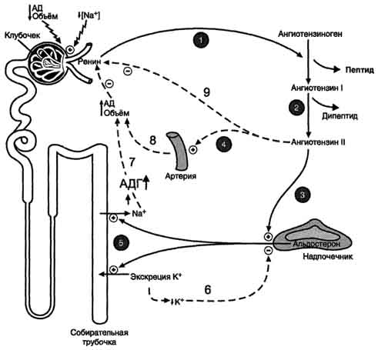
Система ренинангиотензинальдостерон
1 - ренин, протеолитический фермент, катализирует превращение ангиотензиногена в ангиотензин I;
2 - ангиотензин I превращается в ангиотензин II под действием АПФ, отщепляющего два аминокислотных остатка от декапептида;
3 - ангиотензин II стимулирует синтез и секрецию альдостерона;
4 - ангиотензин II вызывает сужение сосудов периферических артерий;
5 - альдостерон стимулирует реабсорбцию Na⁺ и экскрецию К⁺;
6, 7, 8, 9 - торможение секреции ренина и альдостерона по механизму отрицательной обратной связи. Пунктирные линии - регуляция по принципу обратной связи.

Slide 12
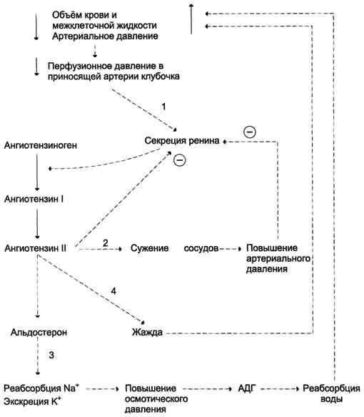
Схема восстановления объёма крови при кровопотере и обезвоживании организма.
1 - уменьшение объёма жидкости и снижение АД активируют систему ренинангиотензинальдостерон;
2 - ангиотензин II вызывает сужение сосудов, что является экстренной мерой для поддержания АД;
3 - альдостерон стимулирует задержку натрия, вследствие чего происходит высвобождение вазопрессина и усиливается реабсорбция воды;
4 - ангиотензин II вызывает также чувство жажды, что способствует увеличению жидкости в организме.

Slide 13
Предсердный натрийуретический гормон
Сигнал: увеличение осмотического давления, повышение АД.
По химической природе является пептидом, состоит из 28 аминокислот с одним дисульфидным мостиком.
Механизм действия мембранно-внутриклеточный, вторичный посредник - цГМФ.
Органы мишени – почки и периферические артерии. Тормозит синтез ренина и альдостерона. Метаболический эффект проявляется увеличением экскреции Nа⁺, (тормозит его реабсорбцию в почках) и понижением артериального давления (снижает тонус мышц и расширяет артериолы).
То есть он является антагонистом ангиотензина II.

Slide 14
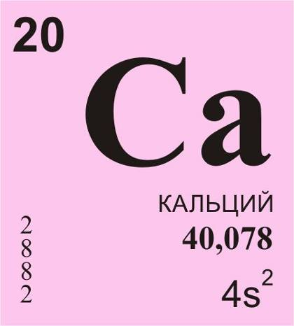
В организме человека Са –1- 2 кг ,
99% кальция находится в костной ткани,
образуя вместе с фосфором кристаллы
гидроксиапатитов, при этом 1% кальция
в надкостнице в костной ткани является
легкообменивающимся, мобильным.
Кальций – внеклеточный ион.
В крови кальций находится в 3-х формах:
Са в свободной форме – ионизированный,
50%- биологически активного кальция.
2. В связи с белками.
3. В виде солей – фосфатов,
цитратов, карбонатов
2,25- 2,8 ммоль/ л –
содержание в крови
Основные функции кальция.
Структурная. Фосфорно-кальциевые соли, входят в состав костного скелета.
Участвует в свертывании крови
Мышечное сокращение
Активирует ферменты (гликолиза, ГНГ, амилазу, липазу)
Регуляторная – вторичный посредник
Участие в проведении нервного импульса, секреции нейромедиаторов
Участвует в межклеточном взаимодействии, обеспечивает адгезию клеток

Slide 15
Источники: молочные продукты, капуста, зелень с тёмными листьями, лосось, сардины, бобы, курага, изюм.
Потребность: 1,0- 1,5 г/сут (400-1500 мг/сут), в среднем около 1 г. У подростков, беременных и кормящих женщин 1,4-2,0 г/сут.
Соотношение Са и Фн в пище 1:1 или 1:1,5.
Всасывание: в 12- п/кишке с помощью Са- связывающих белков - 50% пищевого Са усваивается. Влияет витамин Д.
Уменьшает всасывание Са избыток К, магния, фосфаты, жирная пища, щавелевая кислота.
Увеличивают всасывание жёлчные кислоты, молочные жиры, растительные масла, витамины С, Д, Е.
Выделение 700-800 мг/сут: через ЖКТ, с мочой (моча 100-300 мг/сут).

Slide 16
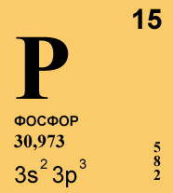
Функции фосфора
Структурная.
Мембраногенез
Входит в состав нуклеиновых кислот
Используется для синтеза макроэргов
Участвует в реакциях фосфорилирования различных метаболитов, преимущественно углеводов
входит в состав вторичных посредников цАМФ, цГМФ
регуляция активности ферментов – ковалентная модификация.
Буферная - фосфатная буферная система крови поддерживает ее кислотно-основное равновесие.
Фосфор- 1% от массы тела (500-900 г), 85% - в костной ткани. Внутриклеточный ион.
В крови: Рн, эфиры, нуклеотиды, ФЛ.
0,65- 1, 61 ммоль/л, у детей выше
Потребность: 0,9 г/сут (10 мг/кг массы)
Источники: растительная пища – зерновые, бобовые; животная - рыба, мясо.
Всасывание: в тонком кишечнике.

Slide 17
Регуляция фосфорно-кальциевого обмена
Гормоны
Паратгормон (паратирин)
Кальцитриол
Кальцитонин

Slide 18
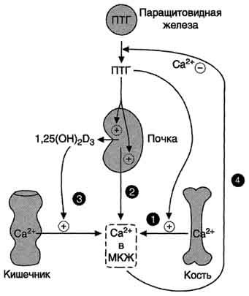

Slide 19
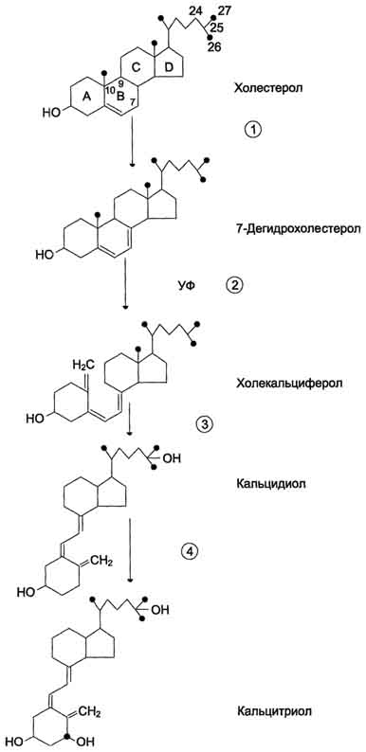

Slide 20
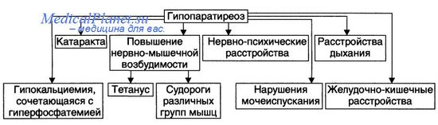

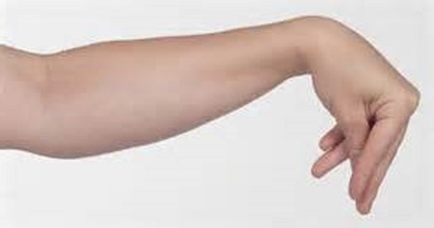
Гипопаратиреоз

Slide 21
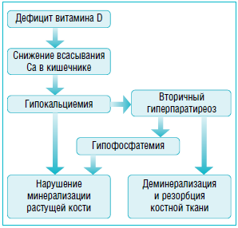
Рахит
Причины:
- Недостаток солнечных лучей
мало поступает с пищей витамина Д₃
- Заболевание ЖКТ, печени, жёлчных путей, нарушение всасывания
Быстрое разрушение кальцитриола

Slide 22
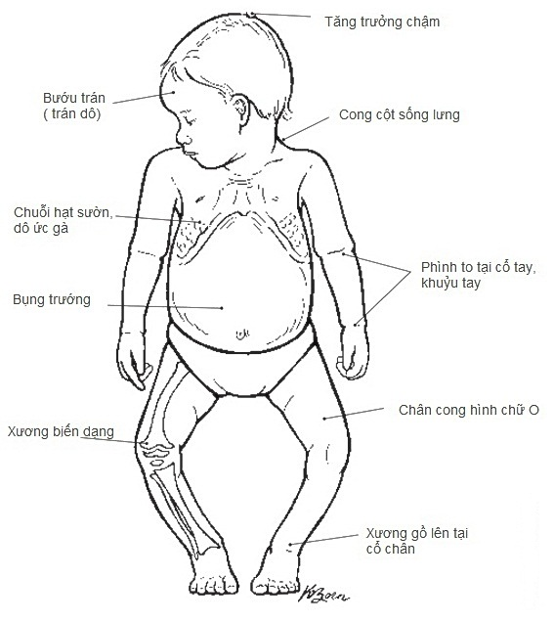
Основным способом предупреждения рахита является правильное питание и достаточная инсоляция.
Клиника:
Башенный лоб
Большой череп
Рахитические узелки на ребрах
Четки на грудине, руках
Грудь сапожника, либо куриный киль
Х и О- образные ноги
Лягушачий живот
Лордоз, либо кифоз

Slide 23
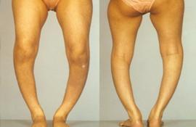
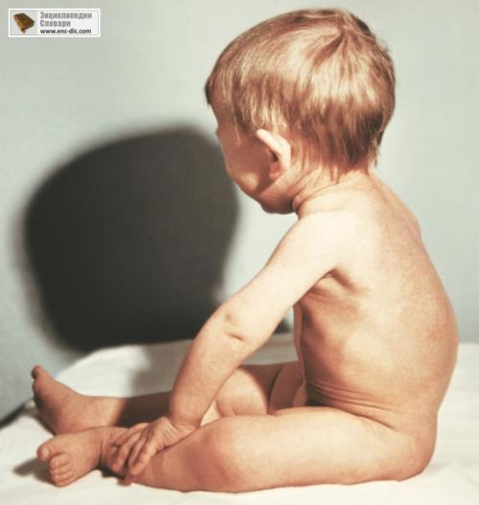
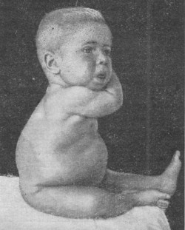

Slide 24
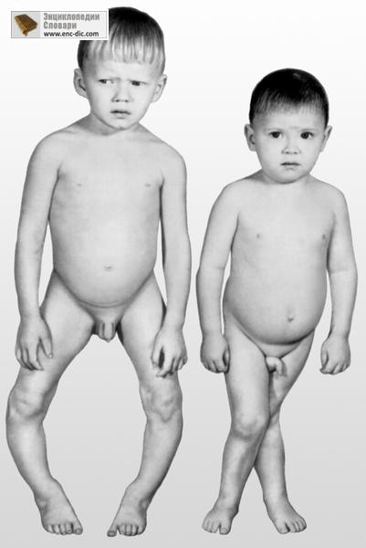
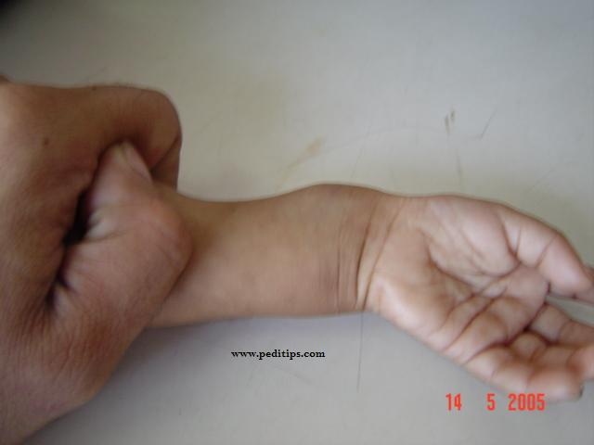

Slide 25
Спасибо за внимание

